Slide 1
Моята бъдеща професия
Изготвила:сияна желева

Slide 2
Аз много бих Искала да стана интериорен дизайнер. Причината е, че обожава да избирам мебели, да декорирам, да се занимавам с чертежи и най-вече, че бих отделила цял ден за да чета за това!
Интериорният дизайн е област на специализация в архитектурата, която се занимава с планирането и промяната на вътрешните пространства в сградите. Тази професия се развива от областта на архитектурата и през 20 век беше самостоятелна професия. За разлика от архитектурата, интериорният дизайн не се занимава с планирането на цялата сграда, от гледна точка на строителството и в контекста на градската среда, а в планирането на вътрешните пространства в детайли. Интериорният дизайн се отнася до потребностите на човека в построените пространства, в обществени сгради, като банка, болница и библиотека, както и в частни домове, и предоставя решения на неговите физически и психически нужди, например местоположението и размерите на различните стаи в къщата, осветлението, отговарящо на различните нужди, чак до детайли за планирането на кухненските шкафове.

Slide 3
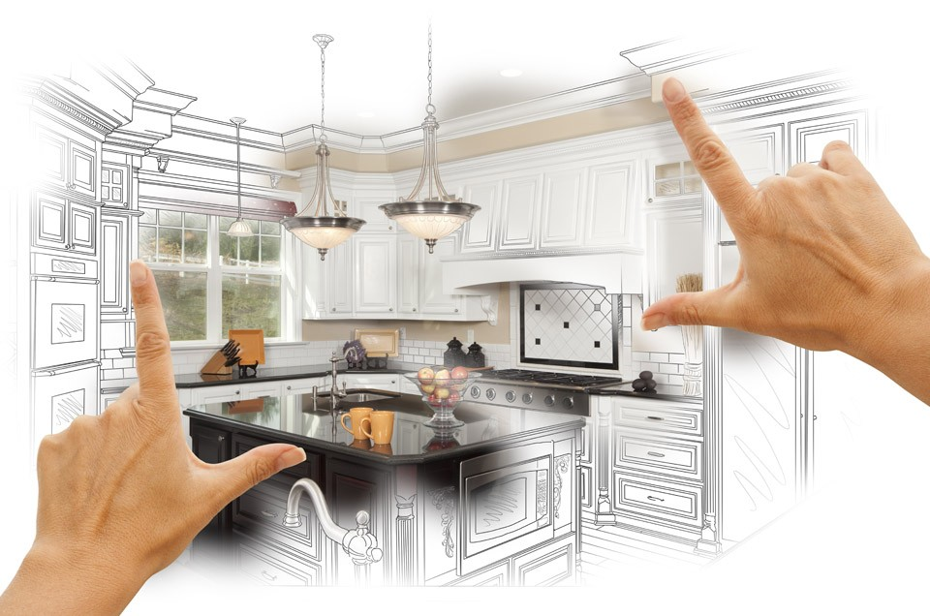
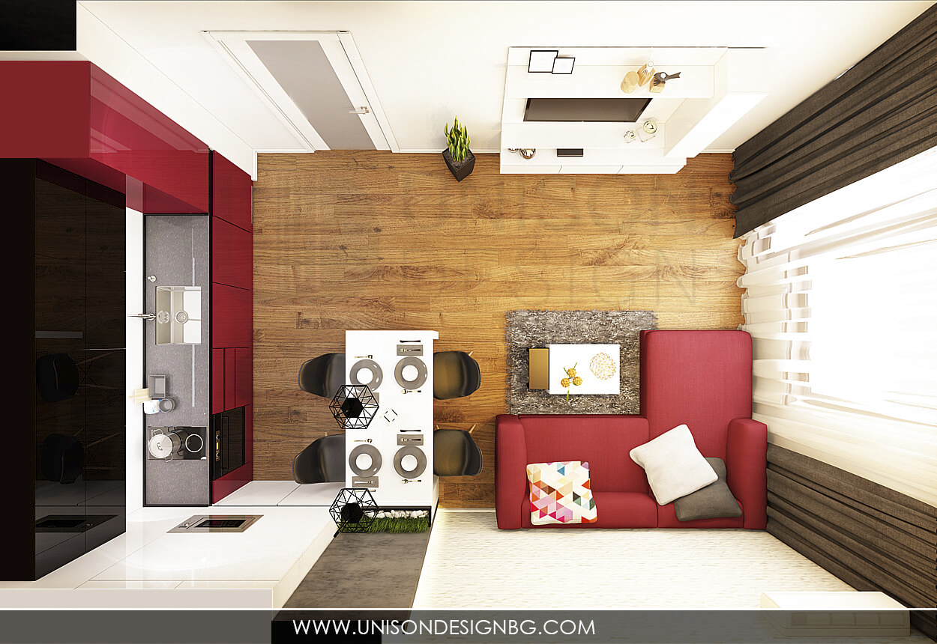
Колкото и учене,трудене и обучение да изисква аз няма да се откажа от желаната за мен професия!

Slide 4
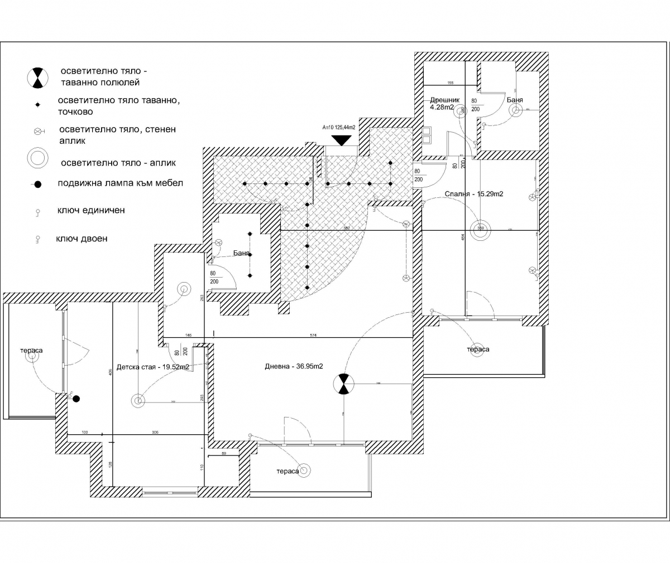
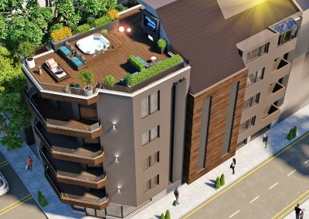
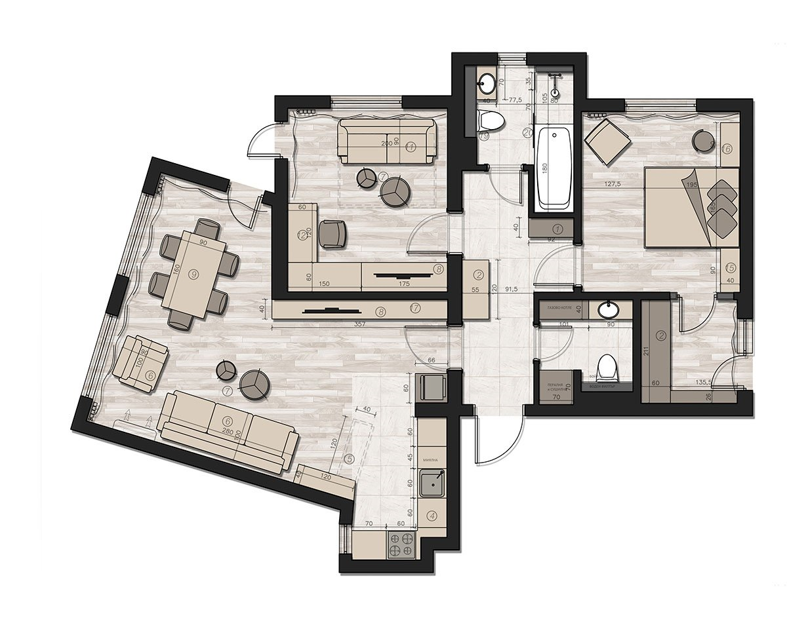
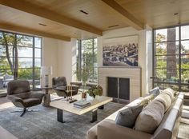

Slide 5
БЛАГОДАРЯ ЗА ВНИМАНИЕТО!

